Slide 1
Актуальные вопросы представления отчетности с льготным стажем и информации о лицах, выходящих на пенсию в 2026-2027 гг.
ОТДЕЛЕНИЕ ФОНДА ПЕНСИОННОГО И СОЦИАЛЬНОГО СТРАХОВАНИЯ РОССИЙСКОЙ ФЕДЕРАЦИИ ПО ТОМСКОЙ ОБЛАСТИ

Slide 2
В целях подтверждения достоверности сведений о льготном характере работы в отчетности страхователи представляют:
перечни льготных профессий и документы, необходимые для назначения досрочных страховых пенсий по старости для проверок стажа на соответствующих видах работ и сельского стажа,
документы, подтверждающие работу в северных районах, с информацией, об объёме занятости и отвлечениях от работы для проверок северного стажа (МКС, РКС).

Slide 3
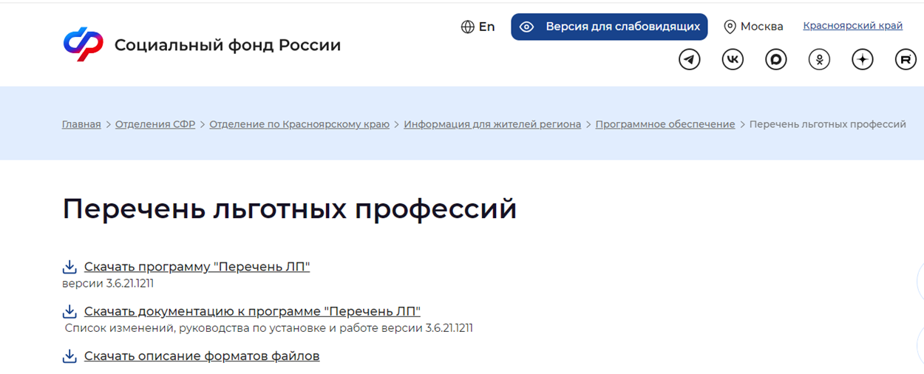
При подготовке перечней льготных профессий рекомендуем использовать бесплатные программы для проверки отчетности разработки ОСФР по Красноярскому краю (актуальные версии размещаются на сайте в разделе «Программное обеспечение»):
- «Перечень льготных профессий»
- «Сверка ИС и Перечней»

Slide 4
О применении дополнительного тарифа страховых взносов в соответствии с пунктом 6 части 1 статьи 30 Федерального закона от 28.12.2013 № 400-ФЗ «О страховых пенсиях» :
Периоды работы, предусмотренные пунктами 1 - 18 части 1 настоящей статьи, имевшие место после 1 января 2013 года, засчитываются в стаж на соответствующих видах работ, дающий право на досрочное назначение страховой пенсии по старости, при условии начисления страхователем страховых взносов по соответствующим тарифам, установленным статьей 428 Налогового кодекса Российской Федерации. При этом условия назначения страховой пенсии по старости, установленные пунктами 1 - 18 части 1 настоящей статьи, применяются в том случае, если класс условий труда на рабочих местах по работам, указанным в пунктах 1 - 18 части 1 настоящей статьи, соответствовал вредному или опасному классу условий труда, установленному по результатам специальной оценки условий труда.
(в редакции Федеральных законов от 03.07.2016 N 250-ФЗ, от 14.07.2022 N 237-ФЗ)

Slide 5
Представление сведений с северным стажем работы в отчетности страхователя
Северный стаж ваших работников за 2025 год отражается в подразделе 1.2 «Сведения о страховом стаже» первого раздела формы ЕФС-1.
В форме ЕФС-1 в периодах работы в г. Кедровом, г. Стрежевом, Александровском, Бакчарском, Верхнекетском, Каргасокском, Колпашевском, Кривошеинском, Молчановском, Парабельском, Тегульдетском и Чаинском районах Томской области в графе «Территориальные условия» указывается код «МКС».
С формой ЕФС-1 необходимо представить документы, подтверждающие работу в северных районах, с информацией, об объёме занятости и отвлечениях от работы для проверок северного стажа (МКС, РКС).

Slide 6
Подтверждение достоверности сведений о северном стаже работы в отчетности страхователя
Страхователям необходимо документами подтвердить осуществление работы непосредственно в особых климатических условиях районов Крайнего Севера и приравненных к ним местностей и объем занятости в течение полного/неполного рабочего дня в соответствии с нормами трудового законодательства для наемных работников.
В числе документов по защищенным телекоммуникационным каналам связи предлагаем представить:
- список работников, работающих в районах Крайнего Севера и приравненных к ним местностях;
- справку о режиме работы организации и работников за 2025 год.

Slide 7
Для предотвращения случаев возврата отчетов просим документы представить заблаговременно.
По всем вопросам представления индивидуальных сведений с кодами льготной работы, дающей право на досрочное назначение страховой пенсии по старости в соответствии со статьями 30 и 32 Федерального закона от 28.12.2013 № 400-ФЗ «О страховых пенсиях», и документов, просим обращаться с учетом места регистрации организации.
В Отдел оценки пенсионных прав застрахованных лиц и заблаговременной работы № 1 страхователей г. Томска, ЗАТО Северск и Томского района.
В Отдел оценки пенсионных прав застрахованных лиц и заблаговременной работы № 2 страхователей всех остальных районов Томской области.

Slide 8
Представление сведений о работниках
Для организации заблаговременной работы с лицами, уходящими на пенсию в 2026-2027 гг. и для назначения страховых пенсий по старости в автоматическом режиме, страхователи представляют списки будущих пенсионеров (при наличии) в период приема отчетности со страховым стажем в январе 2026 года.
Формат списка для заполнения можно получить по защищенным телекоммуникационным каналам связи.

Slide 9
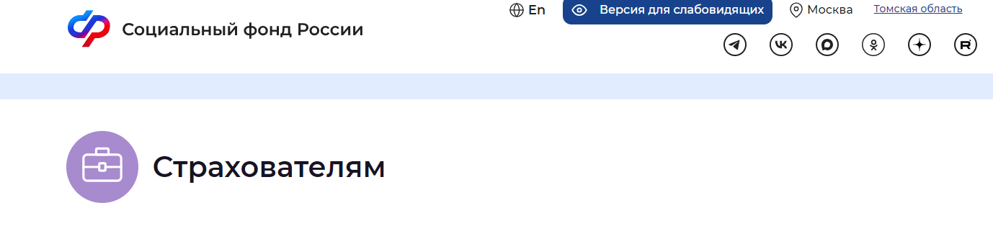
Работодатель вправе предоставить документы для проведения подготовительных работ по установлению пенсий своим работникам.
Подробная информация по представлению по телекоммуникационным каналам связи электронных образов документов, необходимых для назначения пенсий, размещена на сайте СФР в разделе «Страхователям».

Slide 10
Спасибо за внимание!

